Slide 1

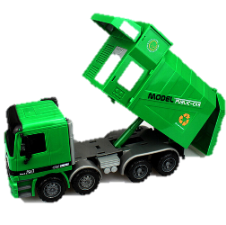
Team BT(Burmuda Triangle) :
RC카를 이용한 실내용 쓰레기 수거 차량
14조
팀장 : 2009097079 주지헌
팀원 : 2011105018 김상민
2011097106 안상보
발표일 : 2016/04/27
발표주차 : 8주차

Slide 2
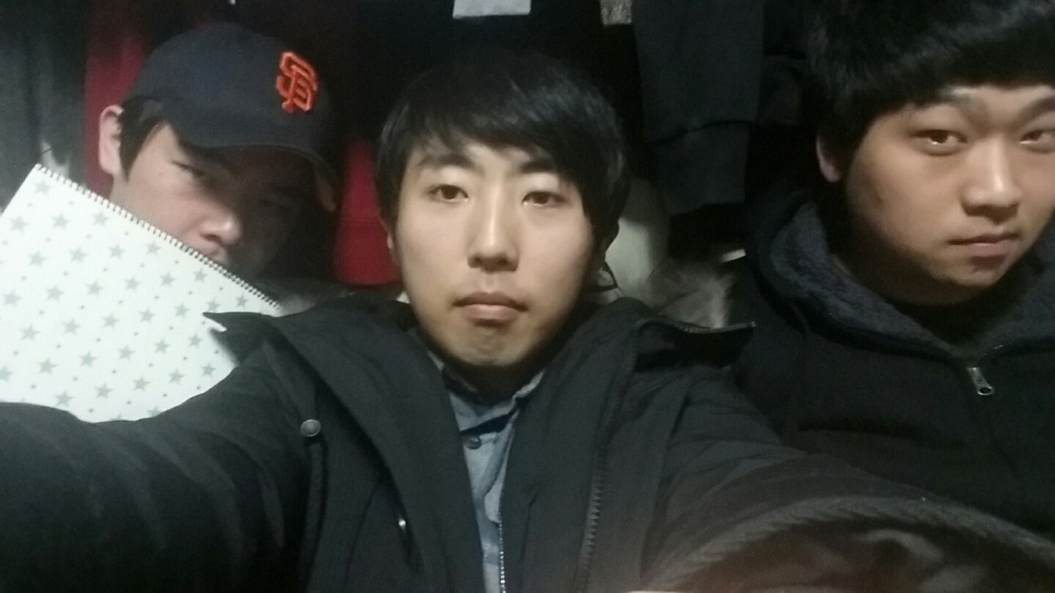
팀장
IT대학 컴퓨터학부
2009097079
주지헌
팀원
IT대학 컴퓨터학부
2011097016
안상보
팀원
IT대학 컴퓨터학부
2011105018
김상민

Slide 3
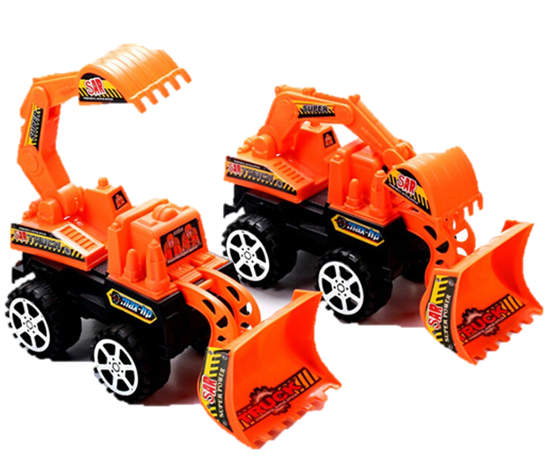
목 차
기존 개발 일정 : 8주차
수정된 개발 일정
진행상황
세부내용

Slide 4
기존 일정 : 8주차 (04.20~04.26)
주차 내용 | 1 | 2 | 3 | 4 | 5 | 6 |  | 7 | 8 | 9 | 10 | 11 | 12 | 13 | 14 | 15
주제선정 및 확정 | 주제 선정
프레임 구상 |  | 프레임 구상 (차체 프레임, 컨트롤러 위치, 동력전달 방법)
아두이노 공부 |  |  | 아두이노 공부
컨트롤러 제작 |  |  |  |  |  | 기본조작 (조이스틱) |  |  |  |  | 쓰레기 수거 (버튼)
RC카 제작 |  |  |  |  |  | 기본조작 |  |  |  |  | 쓰레기 수거
RC카 내부제어 코딩
컨트롤러 코딩 |  |  |  |  |  |  |  |  |  |  |  |  | 쓰레기 수거 (조작)
블루투스 연동
센서 |  |  |  |  |  |  |  |  |  |  |  | 센서(거리감지센서 등)
모터 |  |  |  |  |  |  |  |  |  |  |  |  | 쓰레기 수거
기본조작(전후좌우이동)
기본조작(조이스틱)
RC카-컨트롤러
통신 구현

Slide 5
수정된 일정(04.26~)
주차 내용 | 1 | 2 | 3 | 4 | 5 | 6 | 7 | 8 | 9 | 10 | 11 | 12 | 13 | 14 | 15
주제선정 및 계획 | 주제 선정 |  |  |  |  |  | 계획 수정
프레임 구상 |  | 프레임 구상
아두이노 공부 |  |  | 아두이노 공부
컨트롤러 제작 |  |  |  |  |  |  |  |  | 기본조작 (조이스틱) |  |  | 쓰레기 수거 버튼
RC카 제작 |  |  |  |  |  |  |  |  | 기본조작 |  |  | 쓰레기 수거부분 (RC카)
RC카 내부제어 코딩 |  |  |  |  |  |  |  |  |  | 기본 조작 (전후좌우 이동)
컨트롤러 코딩 |  |  |  |  |  |  |  |  |  | 기본조작 (조이스틱) |  |  | 쓰레기 수거 (조작)
블루투스 연동 |  |  |  |  |  |  |  |  |  | RC카-컨트롤러 통신 구현
센서 |  |  |  |  |  |  |  |  |  |  |  | 센서
모터 |  |  |  |  |  |  |  |  |  |  |  | 쓰레기 수거

Slide 6



진행상황
1. LINC(재료 신청)
· 재료가 아직 도착하지 않음
2. 계획 수정
· 전체 일정 및 계획 수정
· LINC사업단과 기존 구매 품목 관련 조율
(업체 재고 부족, 신청 가능 여부 등)
3. 개발방향
· RC카 및 컨트롤러 제작을 최대한 빠르게
· 프로젝트를 완수할 수 있게 RC카 내부제어 및 컨트롤러 코딩,
블루투스 연동 부분을 집중 개발
· 진행상황을 고려하여 거리 감지 및 기타 센서 제작 계획 변경

Slide 7
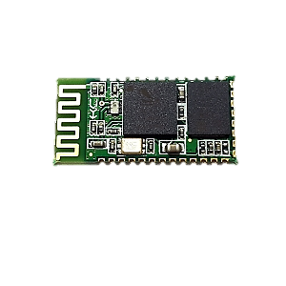
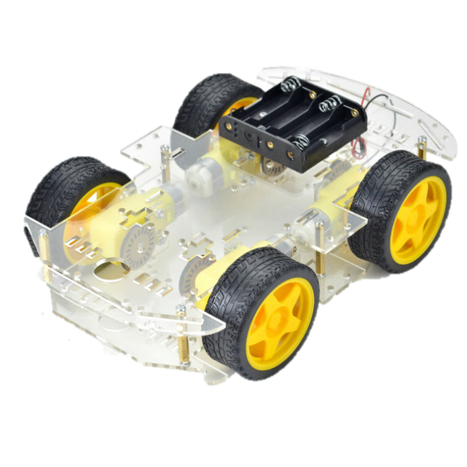
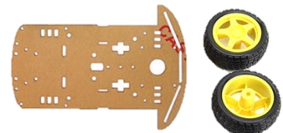
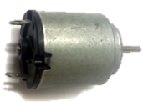
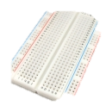
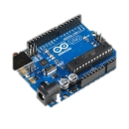
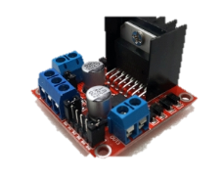
세부 사항
주요 부품 이미지 | 제품명 | 결과물
 | 블루투스 모듈 | RC카
 | RC카 프레임
 | DC모터
 | 브레드 보드
 | Arduino
 | 모터 드라이버

Slide 8
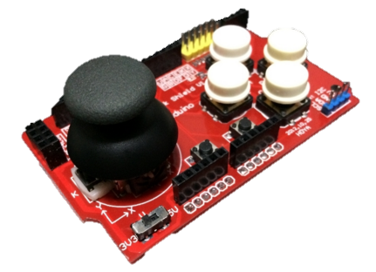
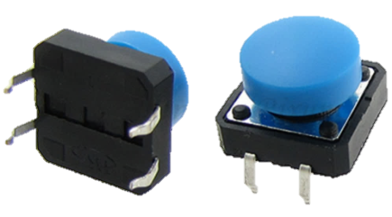
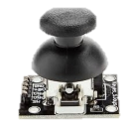
세부 사항
주요 부품 이미지 | 제품명 | 결과물
 | 블루투스 모듈 | 조이스틱 (컨트롤러)
 | Push 버튼
 | 조이스틱 모듈
 | 브레드 보드
 | Arduino

Slide 9
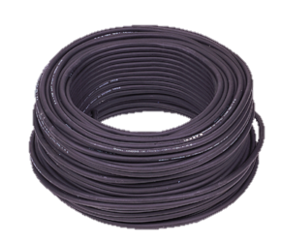
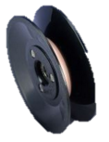
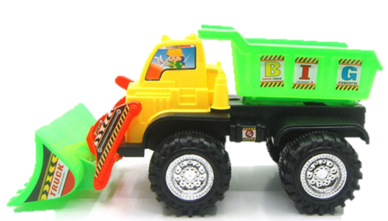
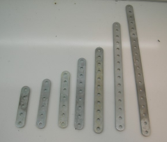

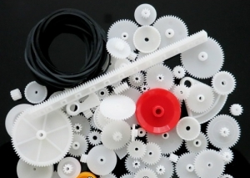
세부 사항
주요 부품 이미지 | 제품명 | 결과물
 | 고무줄 + 롤러 | 배토판
 | 배토판 프레임
 | DC모터
 | 브레드 보드
 | 톱니 기어

Slide 10
감사합니다

